Slide 1

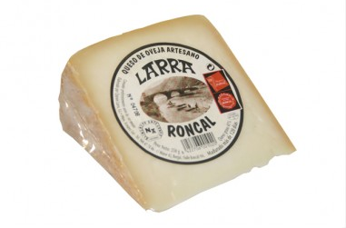
ETIQUETAS QUESOS
de
los

Slide 2
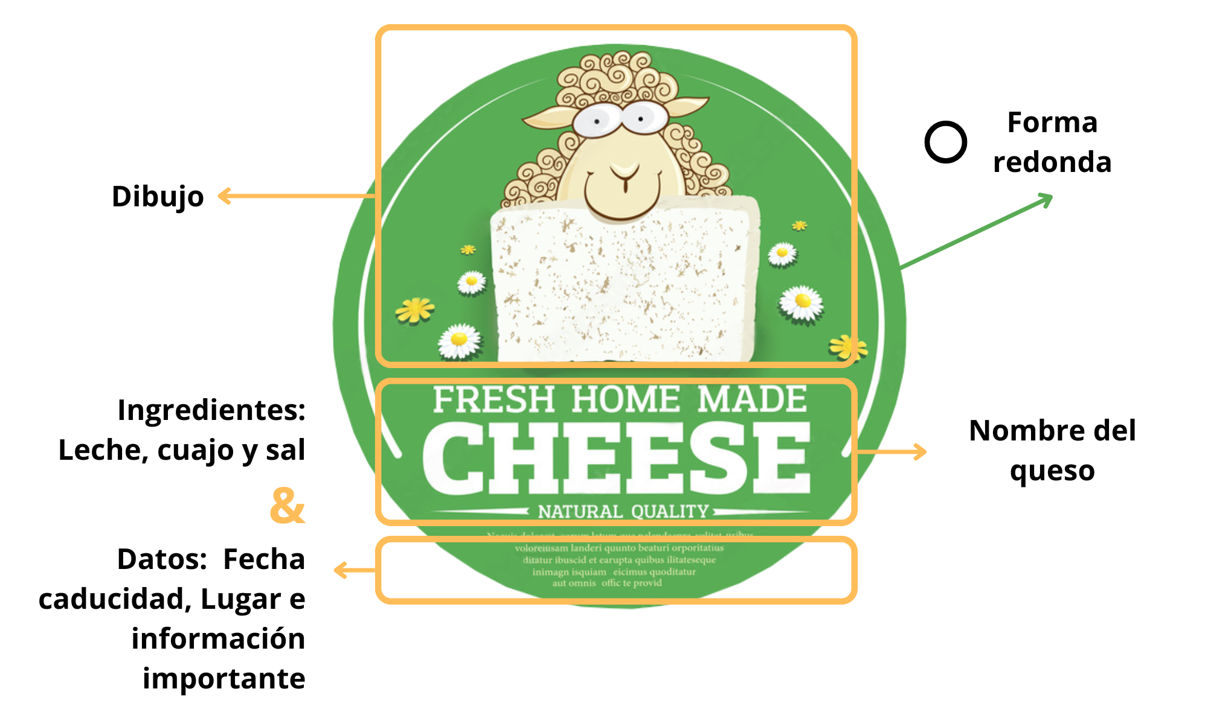
¿CUÁLES SON LAS PARTES DE UNA ETIQUETA?

Slide 3

Ingredientes
EJEMPLO 1
Nombre del
queso
Dibujo
Datos

Slide 4

Ingredientes
EJEMPLO 2
Datos
Dibujo
Nombre del
queso

Slide 5

EJEMPLO 3
Nombre del
queso
Datos
Dibujo
Ingredientes

Slide 6
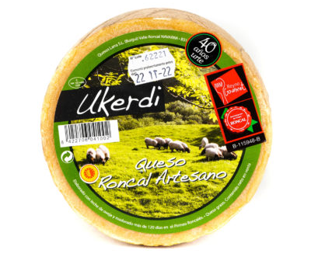
EJEMPLO 4
Datos
Nombre del
queso
Dibujo
Ingredientes

